Slide 1

迎战3月 -核心节奏同步会

Slide 2
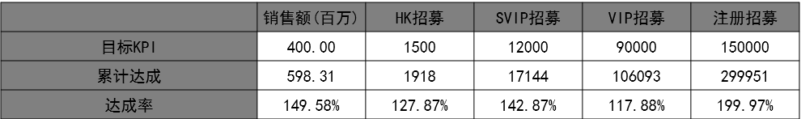
2月回顾
目标销售额：4个亿
实际完成：5.98亿
达成率：149.58%
销售招商全线超额完成

Slide 3
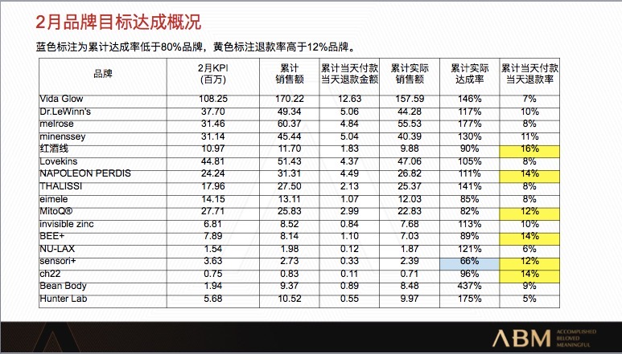
2月回顾

Slide 4
3月目标与主题
目标销售额：7.5亿
每周一到日都有固定节奏：周一 周二小上新/到货；周三福三，周四优惠套组；周五大上新；周末拼团
招商
黑马旅游奖
招募新人即获奖品
销售礼包即获千元奖品
销售
S/A级新品首发
A级爆款到货
三八专场
国际政策
经销商赋能
Lovekins试用
加拿大，新西兰物流优惠
黑卡充值特惠
SVIP全球包邮
拼团
优惠套组
福利周三
拿破仑袁泉挑战赛
Vida Glow种草大赛
十多场线下招商

Slide 5
核心版块之三八节专场
活动时间：3月5号-3月8号
目标销售额：2亿
一天一个主题：大美丽，大健康，生活品质，返场
活动为两个点：1、卖SVIP礼包得红酒 2、买套组有赠品
招商-2B
每销售一个svip礼包，奖励219元的奔富寇兰山1L装1瓶
套组买赠-2C
5、6、7号三天，每天上线6-10组买赠套组。买套组即有精美赠品
8号卖的好的优惠套组返场

Slide 6

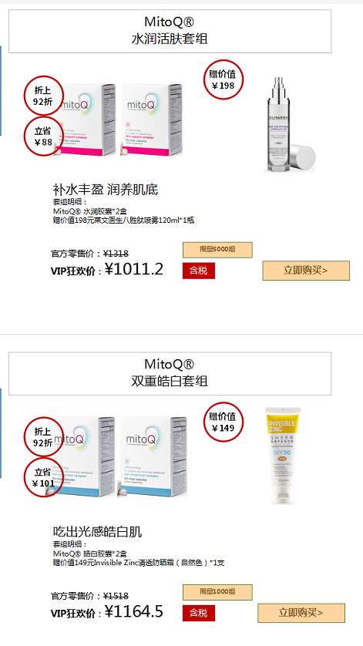

核心版块之三八节专场
活动时间：3月5号-3月8号

Slide 7
核心版块之新品/爆款到货
爆款到货：
Vida Glow抗糖抗氧闪释粉爆款到货
拿破仑爆款到货
Invisible Zinc 防晒霜爆款到货
新品首发
莱文医生八胜肽眼膜新品首发
Robert Oatley限量款大小蓝旗新品首发
Mito Q锐智胶囊新品首发
ch22卫生湿巾(含75%酒精)新品首发
Vida Glow新礼盒首发
NULAX新口味首发

Slide 8
核心版块之拼团
活动时间：3月中上线，周末为拼团时间，每期下午13:00开团
拉动VIP人数增长的强大武器
VIP、SVIP、黑卡均可开团，满3人即可成团。团长开团数量没有限制。
参团利益： 购买便宜+积分更高
→选品/定价逻辑：
A、选品：参与频道里限时拼团的品；促销力度相对较大，可以限量，主要起到引流和激活的作用
B、定价： VIP享受VIP和SVIP中间价；SVIP享受SVIP和黑卡中间价；黑卡不享受黑卡折上折；

Slide 9
核心版块之特惠套组
活动时间：3.8节之后每周四为优惠套组时间
形式：折扣购买产品
Ex. →Burge Family老藤设拉子干红*4瓶+Burge Family赤霞珠干红*2瓶+奔富bin28卡琳娜设拉子干红*1瓶（折上85折包邮）

Slide 10

核心板块之大牌零距离（经销商赋能）
EX. Lovekins 百万0元试用+VIP销售比拼
百万0元免费试用
每销售出1个Lovekins Women VIP礼包，便可获得1张价值28元Lovekins纯棉卫生巾日用245mm 免费试用券。
经销商获得免费试用券后，可转赠给潜在注册用户，鼓励其领取免费试用。（助力激活C端）
参与人员：仅限VIP及VIP以上经销商
30W豪礼VIP礼包销售比拼
销售Lovekins Women VIP礼包销售数量大于等于30，且Top 100 名可参与活动
（拉动B端销售积极性）
参与人员：仅限VIP及VIP以上经销商

Slide 11

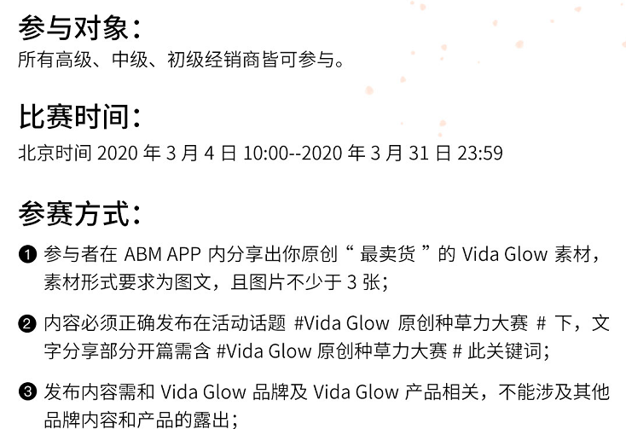

核心板块之大牌零距离（经销商赋能）
EX. Vida Glow种草力大赛+零售力大赛
种草力大赛
零售力大赛

Slide 12
总结

